Slide 1
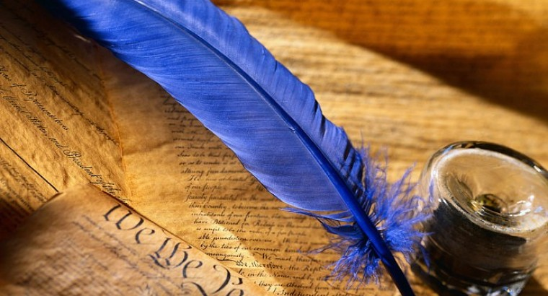
Урок литературы в 7 классе по теме «Сложность взаимоотношений взрослых и детей» по рассказу
И.А. Бунина « Цифры»
Презентацию выполнила учитель русского языка и литературы МОБУ СОШ №82 Кузьмина Марианна Васильевна

Slide 2

Цель урока:
Разобраться в прочитанном.
Выявить особенности композиции и раскрыть организацию рассказа для понимания идеи рассказа.

Slide 3
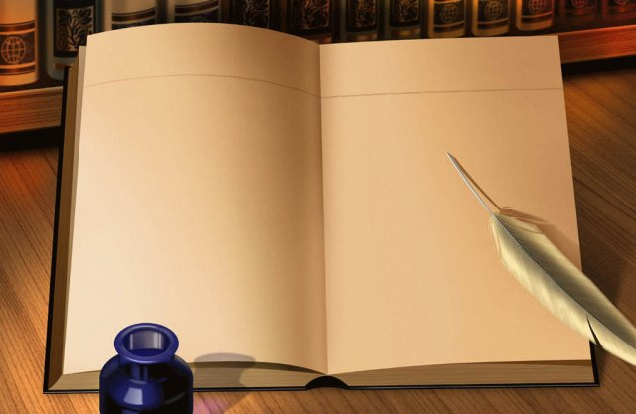
Содержание урока
1. Вступительное слово учителя.
2. Презентация « Биография И.Бунина».
3. Знакомство с темой и целью урока.
4. Работа с репродукциями В. Серова.
5. Анализ композиции, её особенности.
6. Анализ образов героев произведения.
7. Творческая работа.
8. Дискуссия.
9. Тест на толерантность.
10.Подведение итогов.
11.Домашнее задание.

Slide 4
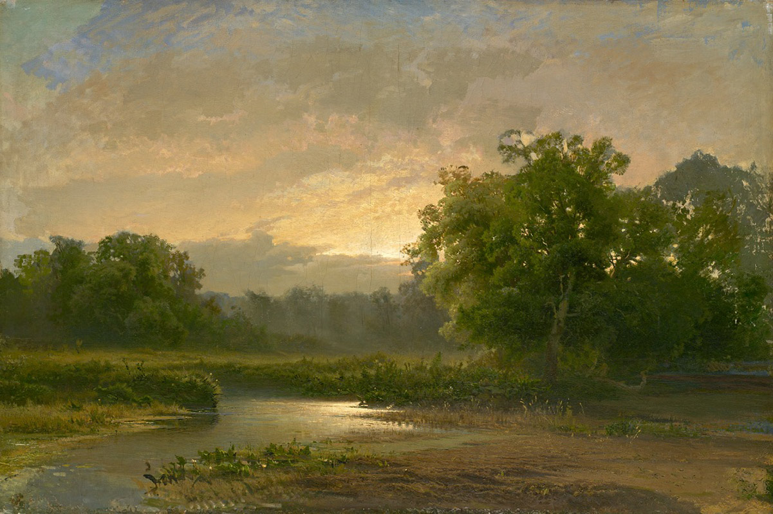
Ф. Васильев «На закате»

Slide 5
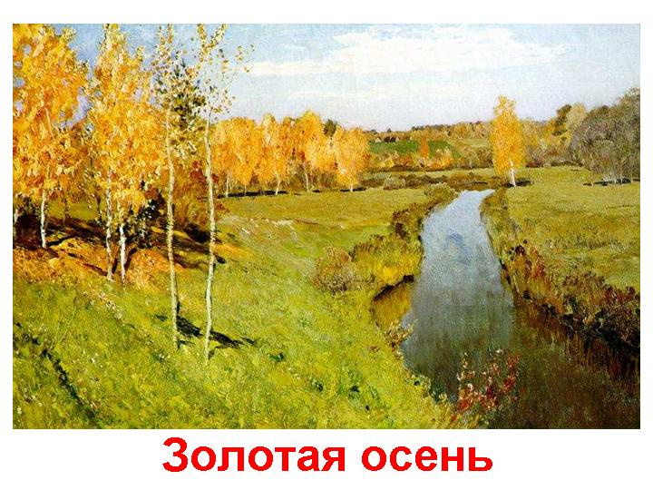
И. Левитан

Slide 6
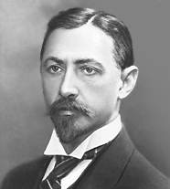
Тема: Сложность взаимоотношения детей и взрослых ( по рассказу И. Бунина «Цифры»)

Slide 8
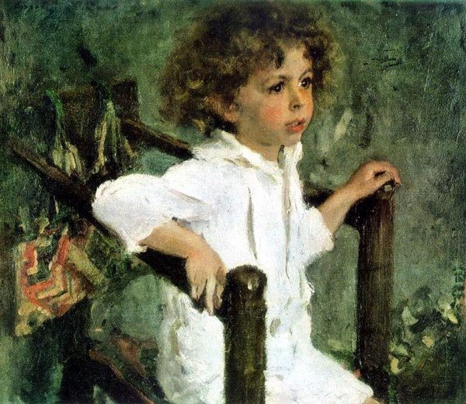
В. Серов
«Мики Морозов»

Slide 9
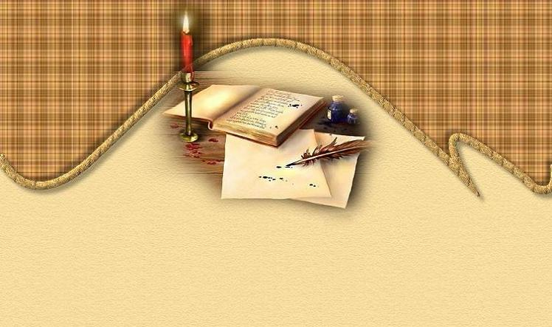
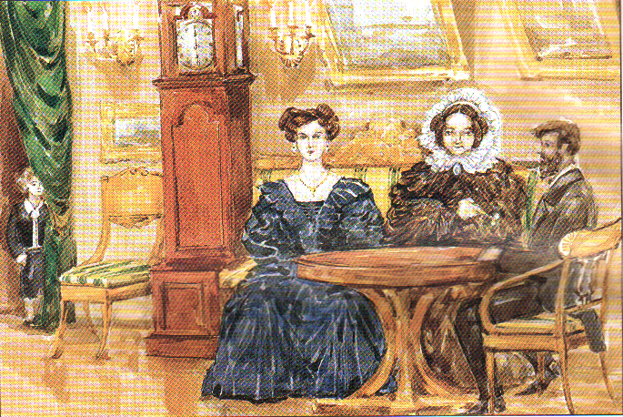
Поразмышляем
От чьего имени ведет-
ся рассказ? Почему?
Какова тема рассказа?
Почему произошла ссора?
Какие чувства возникли у вас после прочтения?

Slide 10
Композиция рассказа
Заключение -
1 глава «Когда ты вырастешь, вспомнишь ли ты, как…»
Развязка -
1 глава «Дядечка, прости меня, я больше не буду…»
Завязка –
2 глава «Ты в этот день проснулся с новой мечтой…»

Slide 11
Кульминация –
2 глава --«Царский день. Великий грех»
3 глава «Вот тебе и цифры…»
5 глава – «И мы сделали вид, что забыли о тебе…»
4 глава – «Но ты всё кричал…»

Slide 12
Развязка –
7 глава «Дядечка!– сказал ты мне, обессиленный борьбой за счастье..»

Slide 13
Особенности композиции
Рассказ от лица героя
Нарушение хронологии (последовательности) изображения событий
Разное количество кульминаций

Slide 14
Главные герои произведения
Дядя Женя
Расскажите, какова манера, поступки, речь, отношение к себе главных героев

Slide 15
Манера держаться, характер героев
Дядя:
Женя:
«… хотел после всех своих преступлений показаться особенно деликатным, особенно приличным и кротким… »
сдержанный, твердый в своих решениях, спокойный, справедливый, строгий;

Slide 16
Речь героев
Дядя:
Женя:
в зависимости от ситуации речь его то тихая, то протяжная; то он начинает кричать, вопить, то говорит шепотом; то восклицал страстно, то злобно кричал; то горячо, поспешно, то радостно.
говорит он спокойно, рассудительно, порой твердо;
говорит холодно, небрежно, раздраженно;
но возникла ситуация, когда он даже «рявкнул» на племянника;
но все больше речь к мальчику наполнена любовью и нежностью;

Slide 17
Отношение героев к себе
Дядя Женя
Я очень умный дядя
Совершаю великий
грех
Смирился

Slide 18
Почему нет описания внешности, портретов героев? Что важно показать писателю?

Slide 19
Психологический портрет --
Это совокупность черт характера человека, мир его душевных переживаний, который показан с помощью жестов, мимики.

Slide 20
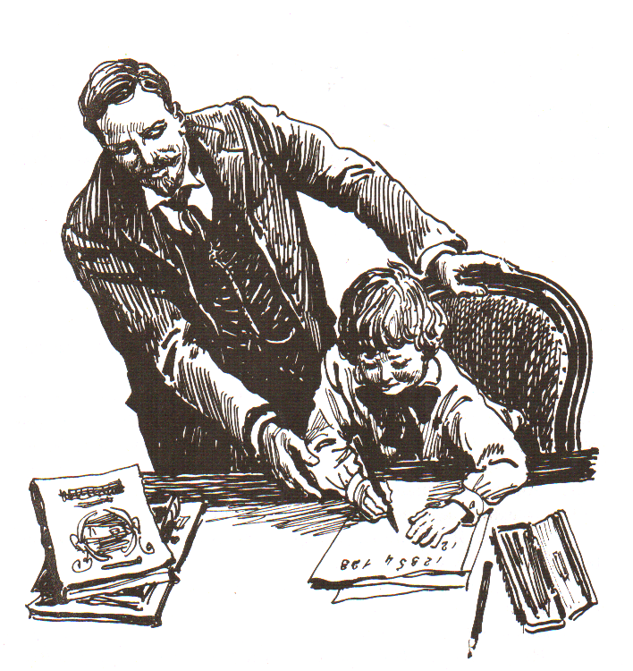
Поразмышляем
Какова, по-вашему, главная ценность в человеческих отношениях ?
Как вы думаете, должны ли взрослые признавать свои ошибки перед детьми? Признал ли дядя свою неправоту?

Slide 21
Какие уроки
на взрослое будущее
вы извлекли,
прочитав рассказ
И.А. Бунина?

Slide 22
УРОКИ НА ВЗРОСЛОЕ БУДУЩЕЕ!
Взрослые должны помнить, какими они были в детстве!
Быть внимательными по отношению к детям.
Нельзя озлобляться!
Взрослые всегда должны быть мудрыми.
Нельзя обижать людей, тем более близких тебе. Это больно.

